Slide 1
R·二年级数学上册
五
7~9的表内乘、除法
整理和复习（2）

Slide 2
巩固练习
1
算一算。
【课本89页 练一练 第1题】
72÷9=
8
28÷4=
7
5×9=
45
42÷7=
6
64－8=
56
30÷6=
5
27÷3=
9
54＋6=
60
45÷9=
5
3×7=
21
32÷8=
4
56÷8=
7

Slide 3
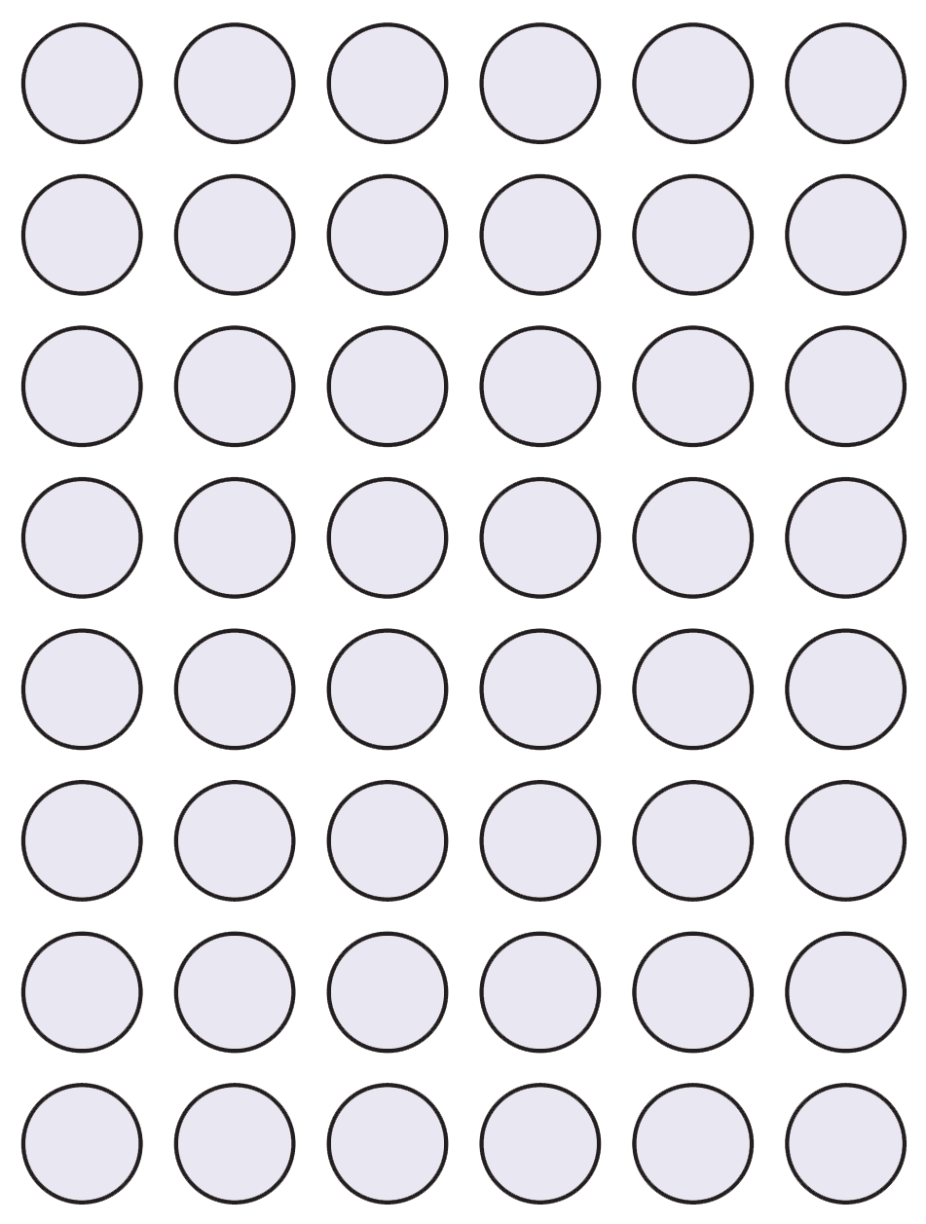
2
根据右图可以列出哪些乘法算式和除法算式？并说一说它们的含义。
【课本89页 练一练 第2题】
6×8 = 48 (个)
有 8 行圆片，每行 6 个，共有 48个圆片。
48÷6 = 8 (行)
有 48个圆片，每行摆 6个，可以摆 8行。
48÷8 = 6 (个)
有 48个圆片，摆成相同的每 8 行，每行摆 6 个。

Slide 4
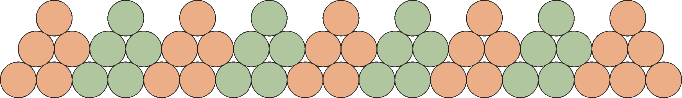
3
一共有多少个圆片？
【课本89页 练一练 第3题】
看作1组。
5×9+1= 46 (个)
口答:一共有 46 个圆片。

Slide 5
4
按要求把下面的长方形分成形状、大小相同的小正方形或小长方形。
【课本89页 练一练 第4题】
平均分成2个
平均分成4个
平均分成8个

Slide 6
5
先计算，再把算式按得数从小到大的顺序排列。
【课本89页 练一练 第5题】
54÷9
=6
8×3
=24
24－6
=18
36÷4
=9
7×7
63÷9
9×8
=49
=7
=72
54÷9
63÷9
36÷4
24－6
8×3
7×7
9×8
______<______<______<______<______<______<______

Slide 7
6
把24本书平均分给3个小组，每个小组有4人，每个小组分得多少本？平均每人分得多少本？
【课本90页 练一练 第6题】
24÷3 = 8(本)
8÷4 = 2(本)
口答：每个小组分得8本，平均每人分得2本。

Slide 8
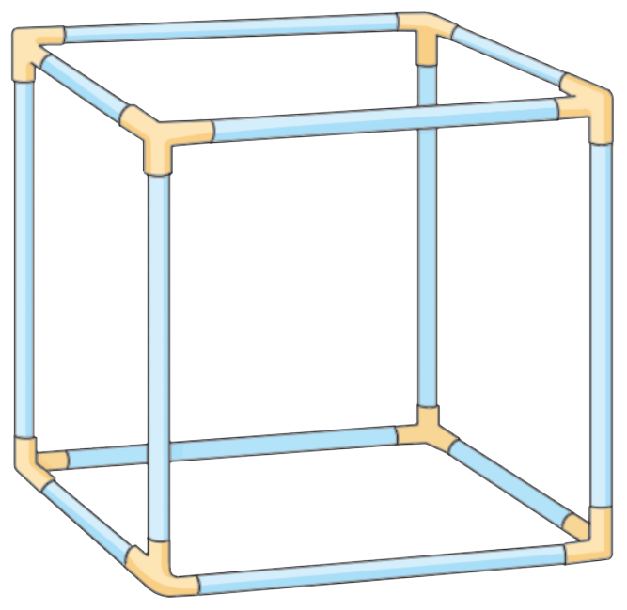
7
有40个连接头、很多根小棒，可以搭多少个右图这样的正方体框架？
【课本90页 练一练 第7题】
一个正方体框架需8个连接头、12根小棒。
40÷8=5(个)
口答：可以搭5个右图这样的正方体框架。

Slide 9

8
一个魔方有6个面，每个面上有9个小正方形，每个魔方售价为7元。请提出数学问题并解答。
提问不唯一，如:
① 一个魔方的面上一共有多少个小正方形 ?
9×6= 54 (个)
② 元元带 63 元能买几个这样的魔方 ?
63÷7= 9 (元)
【课本90页 练一练 第8题】

Slide 10
9
一道除法题，除数是6。小明把被除数的十位数字和个位数字看颠倒了，结果除得的商是4。被除数是多少？这道题正确的商是多少？
【课本90页 练一练 第9题】
4×6=24
正确的被除数就是42。
正确的商:
42÷6=7
口答:正确的被除数就是42，正确的商是7。

Slide 11
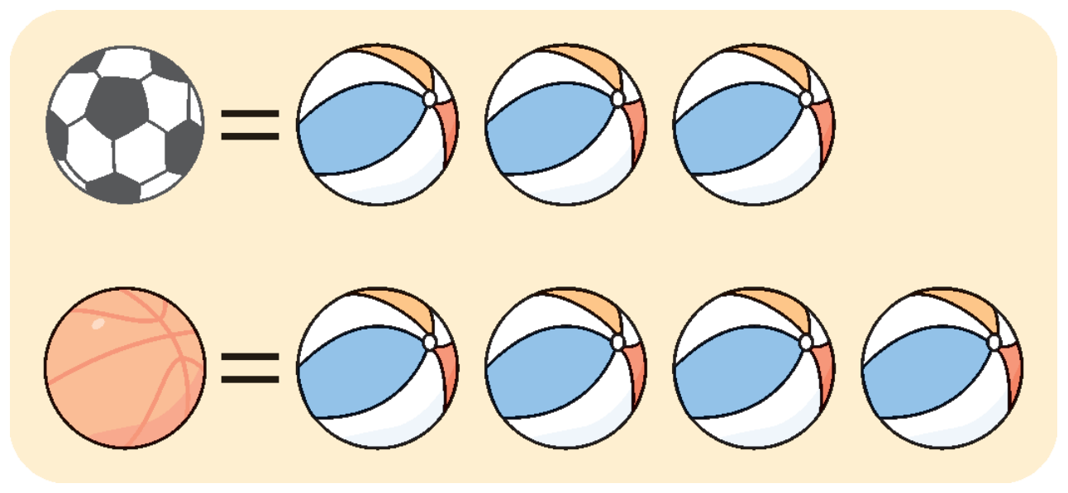
10
皮球、足球、篮球的价格关系如图所示，有一笔钱正好能买8个足球。如果用这笔钱买皮球，可以买几个？买篮球呢？
【课本90页 练一练 第10题】
3×8=24(个)
24÷4=6(个)
口答：如果用这笔钱买皮球，可以买24个。买篮球，可以买6个。

Slide 12
课堂小结
通过本节课的整理和复习，你有什么收获？还有什么想研究的问题？

Slide 13

课后作业
完成状元成才路系列丛书相关课时习题。

